Slide 1



FACULTAD DE INGENIERÍA INDUSTRIAL
Y DE SISTEMAS
MAQUETACIÓN DEL PROYECTO
(MODULO DE PEDIDOS)
INTEGRANTES:
León Pérez, Jesús Harry
García Cuzcano, José Andrés
Feria Ramos, Andrés
Flores Titi, Juan Carlos
Alvino Campos, Kevin
Sandoval, Edgar
#1
INGENIERÍA DE SOFTWARE I

Slide 2
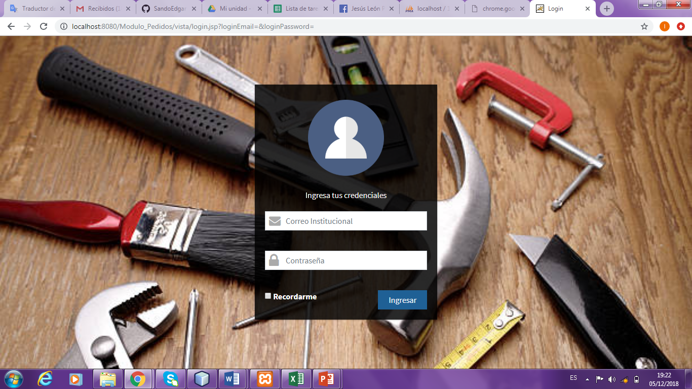

Slide 3
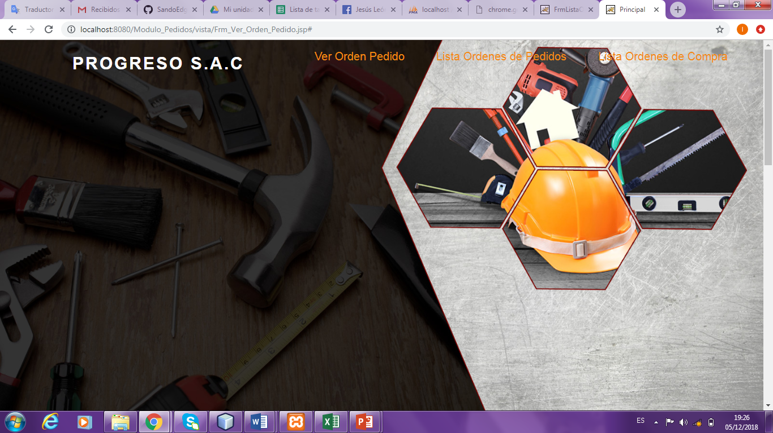

Slide 4
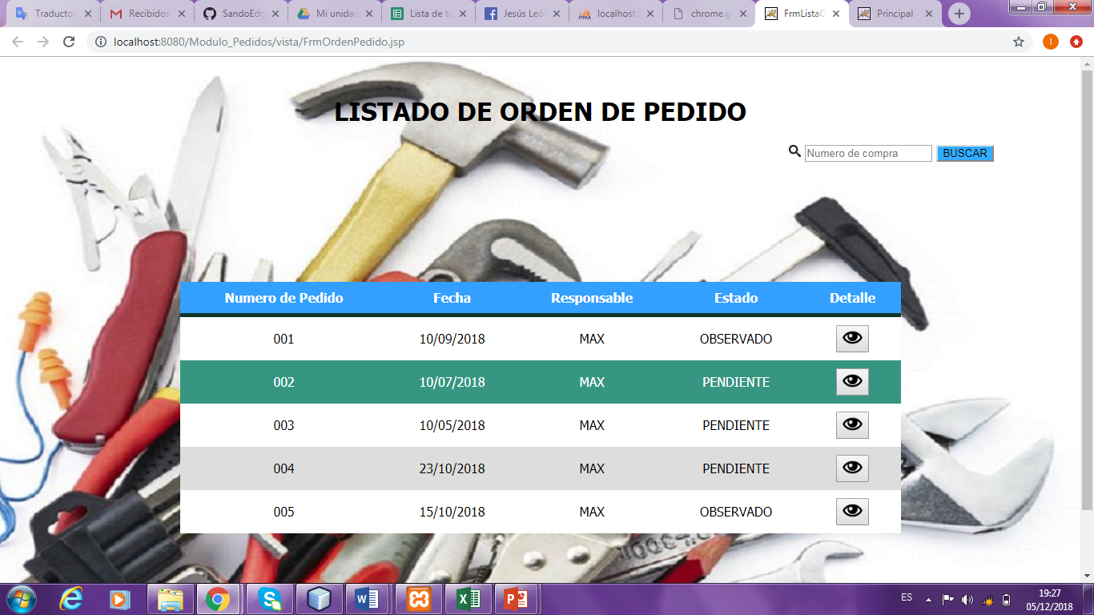

Slide 5
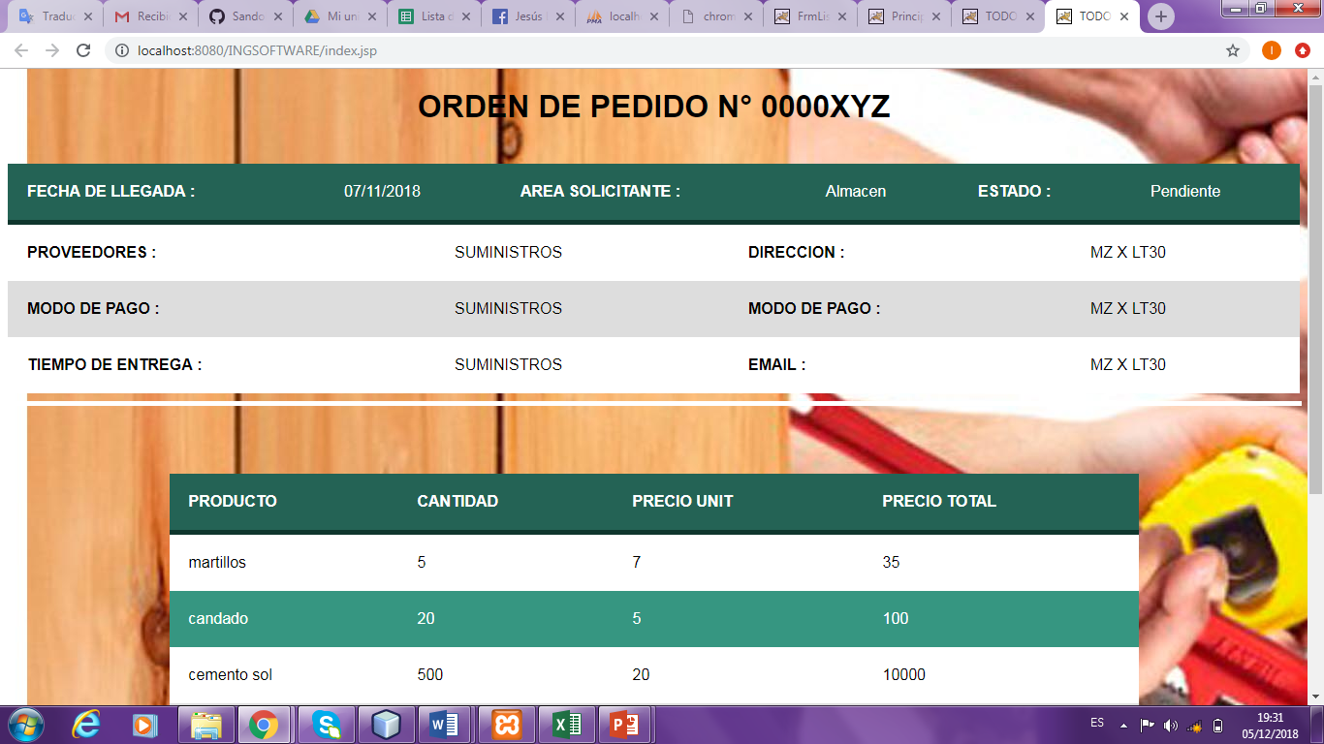

Slide 6
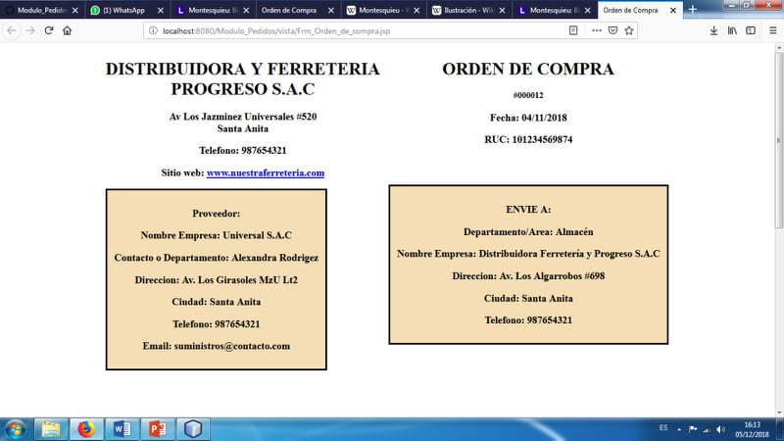

Slide 7
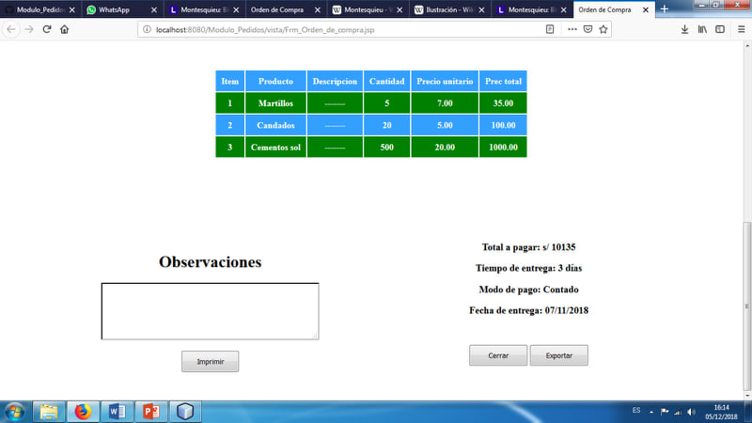

Slide 8
